Slide 1

STA3115 탐색적자료분석 Final Project
건강보험 데이터를 활용한
질병별 의료 이용 현황 및 변화 양상 분석
Team 9 박지은 조준태 지민구

Slide 2

INDEX
01
프로젝트 배경
목차
02
데이터 소개
03
[A] 현재 의료비 구조의 특징
[B] 최근 급증하고 있는 변화 포착
[C] 저출산 고령화와 의료비
04
시사점
05
한계점 및 보완점

Slide 3

01
프로젝트 배경
저출산 고령화 시대, 의료비는 어디로 향하는가

Slide 4


01
프로젝트 배경
저출산 고령화 시대, 의료비는 어디로 향하는가

Slide 5
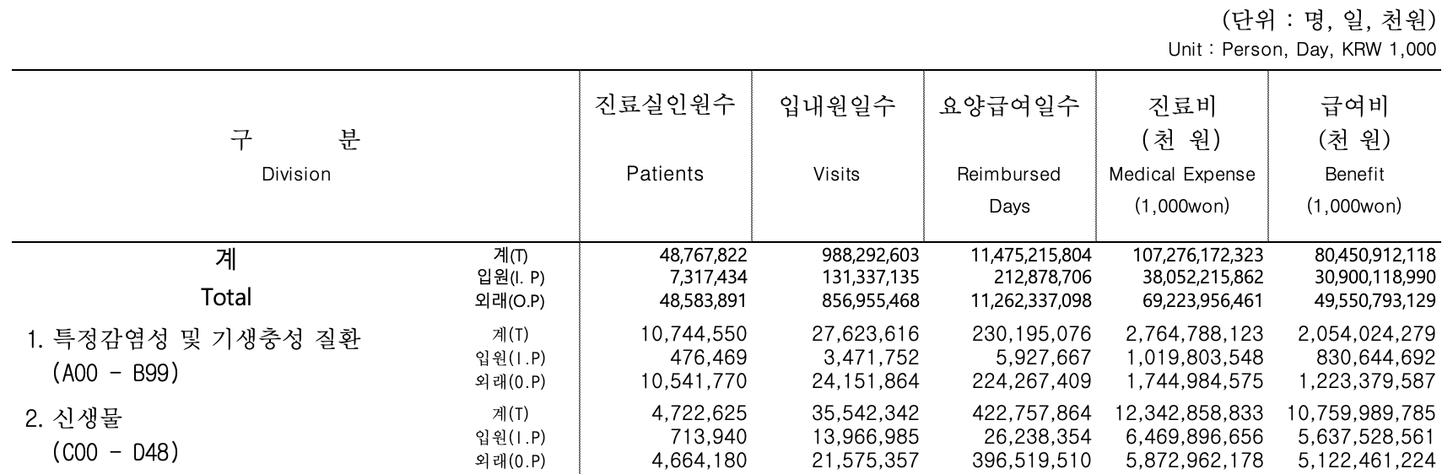

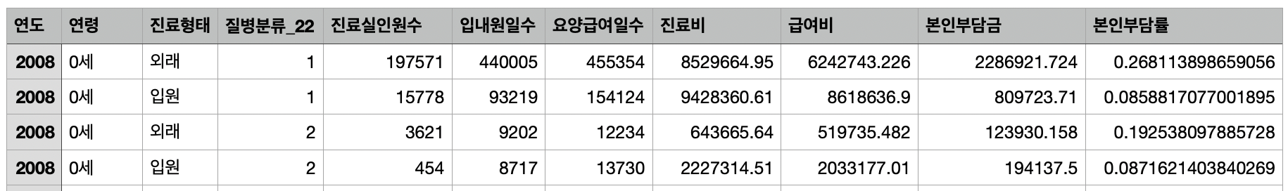
02
데이터 소개
Korean National Health Insurance Claims Data (HIRA), 2008 ~ 2023
건강보험통계연보
기간: 2008년 – 2023년 (16개년)
출처: 건강보험심사평가원, 국민건강보험공단
https://www.hira.or.kr/bbsDummy.do?pgmid=HIRAA020045020000

Slide 6
02
데이터 소개
Korean National Health Insurance Claims Data (HIRA), 2008 ~ 2023
22대 질병분류 | 명칭
1 | 특정감염성 및 기생충성 질환
2 | 신생물
3 | 혈액 및 조혈기관의 질환과 면역기전을 침범한 특정 장애
4 | 내분비, 영양 및 대사질환
5 | 정신 및 행동장애
6 | 신경계의 질환
7 | 눈 및 눈 부속기관의 질환
8 | 귀 및 유양돌기의 질환
9 | 순환기계의 질환
10 | 호흡기계의 질환
11 | 소화기계의 질환
12 | 피부 및 피하조직의 질환
13 | 근골격계 및 결합조직의 질환
14 | 비뇨생식기계의 질환
15 | 임신, 출산 및 산후기
16 | 주산기에 기원한 특정병태
17 | 선천성기형, 변형 및 염색체 이상
18 | 달리 분류되지 않은 증상, 징후와 임상 및 검사의 이상 소견
19 | 손상, 중독 및 외인에 의한 특정 기타 결과
21 | 건강상태 및 보건서비스 접촉에 영향을 주는 요인
✅
변수
연도
연령
진료형태
질병분류_22
진료실인원수
입내원일수
요양급여일수
진료비
급여비
본인부담금
본인부담률
2008년 ~ 2023년
5세 단위 연령 구분
입원 / 외래
22대 질병분류
진료 받은 환자 수
환자의 요양기관 방문 및 입원 일수
급여비 + 본인부담금
본인부담금 / 진료비

Slide 7
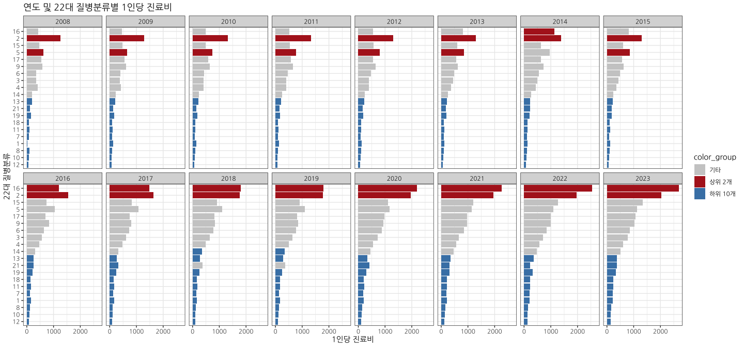
03
[A] 현재 의료비 구조의 특징
[A-1] 1인당 진료비: 가장 비싼 질병 + 가장 싼 질병
📌 가장 비싼 질병은 2번에서 16번으로 변화, 가장 싼 질병은 매년 대부분 비슷

Slide 8
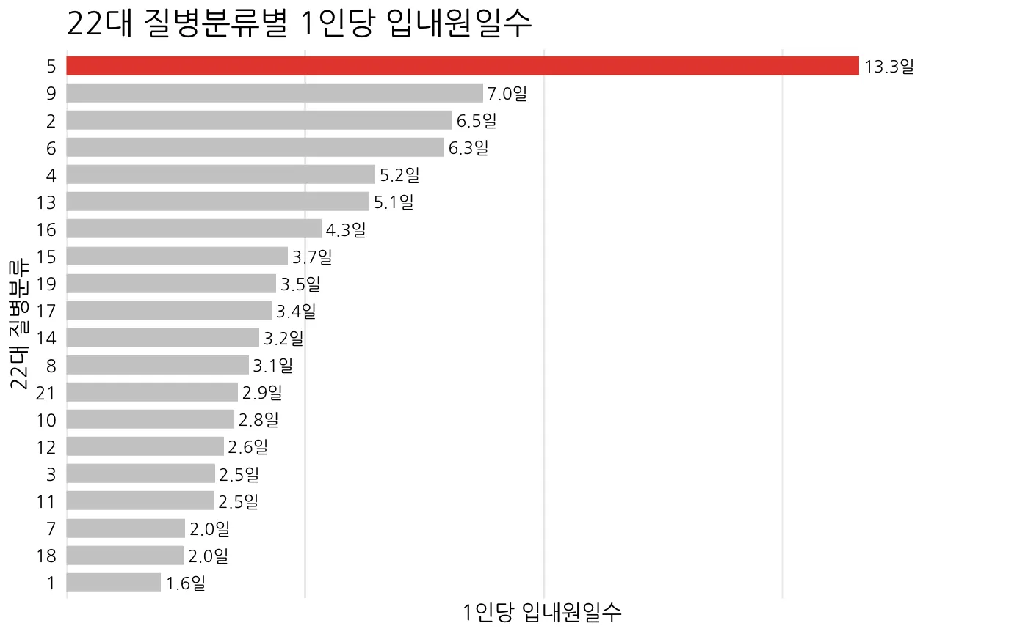
03
[A] 현재 의료비 구조의 특징
[A-2] 1인당 입내원일수: 가장 긴 시간 동안 치료가 필요한 질병
📌 질병코드 5번 (정신 및 행동장애)의
1인당 입내원일수가 압도적으로 길다
Why?

Slide 9
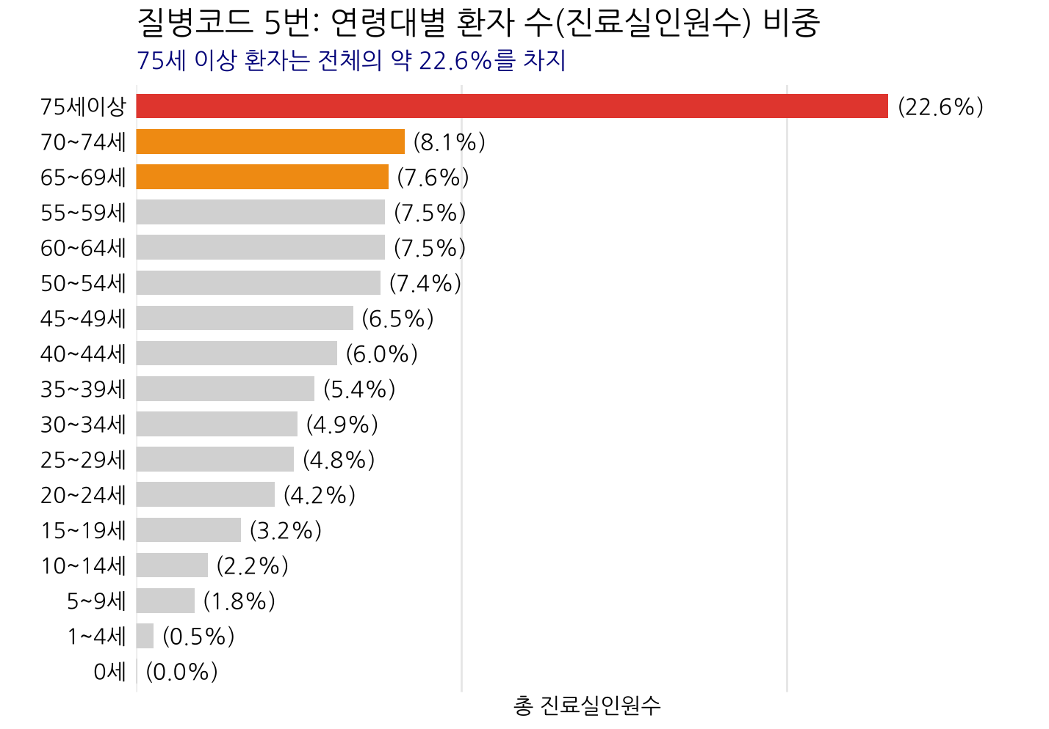
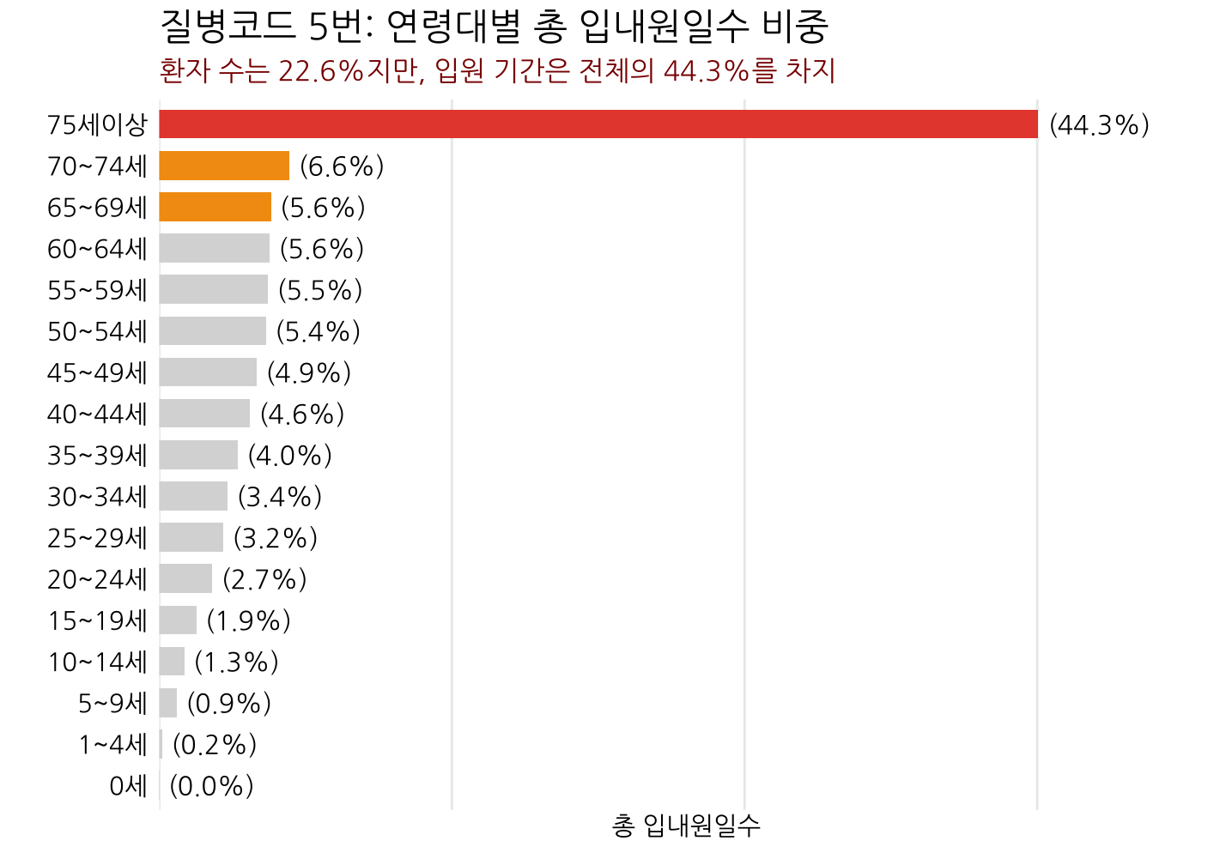
03
[A] 현재 의료비 구조의 특징
[A-2.1] 질병코드 5번 연령대별 상세 분석

Slide 10
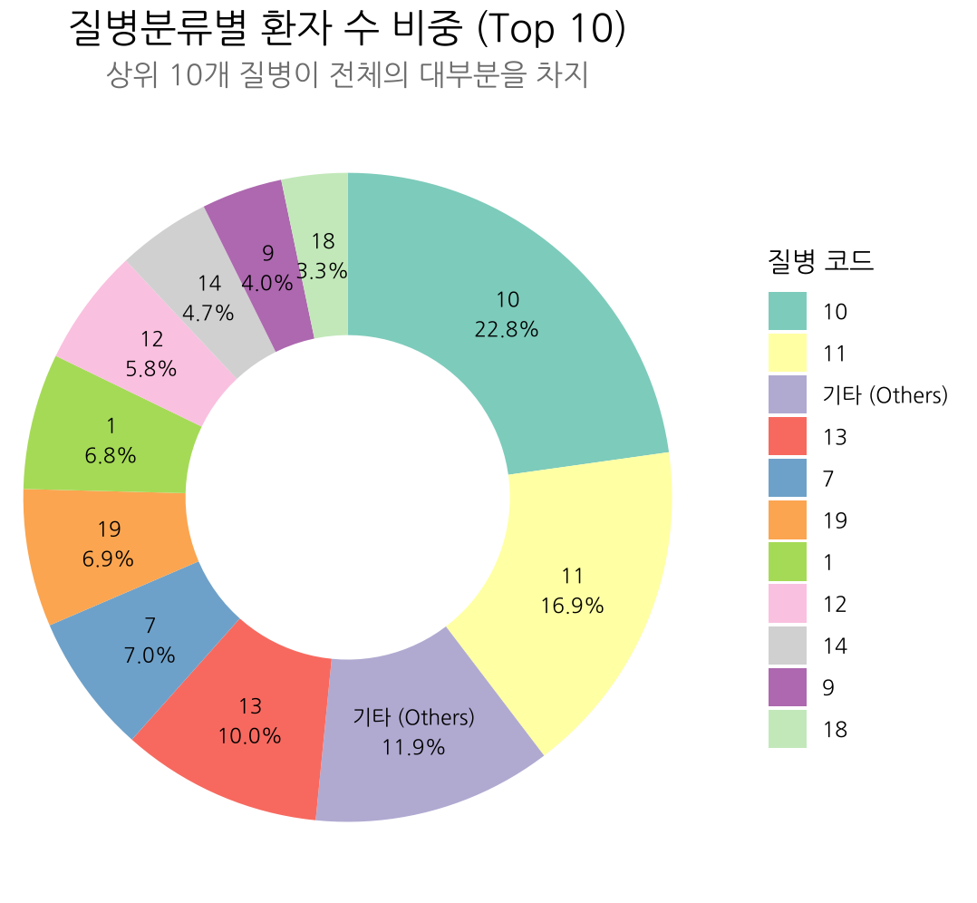
03
[A] 현재 의료비 구조의 특징
[A-3] 진료실인원수: 가장 흔한 질병

Slide 11
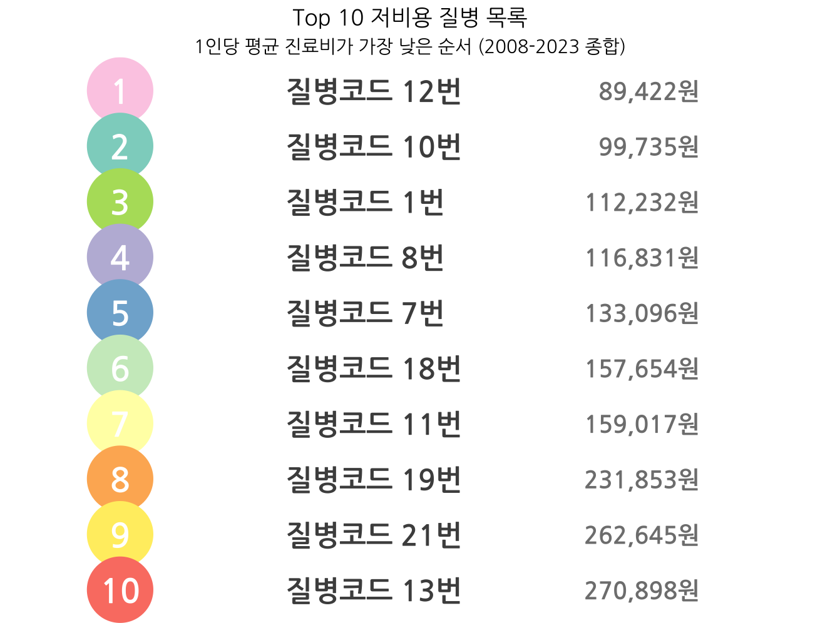
03
[A] 현재 의료비 구조의 특징
[A-3] 진료실인원수: 가장 흔한 질병
📌 진료실인원수가 많은 질병군과 1인당 평균 진료비가 낮은 질병군이 유사
→ 대한민국의 높은 의료 접근성

Slide 12
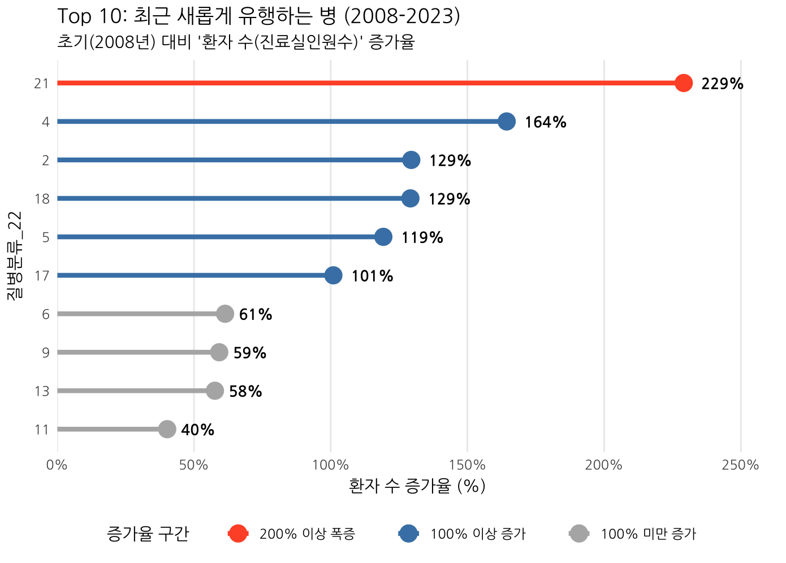
03
[B] 최근 급증하고 있는 변화 포착
[B-1] 최근 새롭게 증가한 질병
📌 질병코드 21번 (건강상태 및 보건서비스 접촉에 영향을 주는 요인)의
증가율이 가장 높다

Slide 13
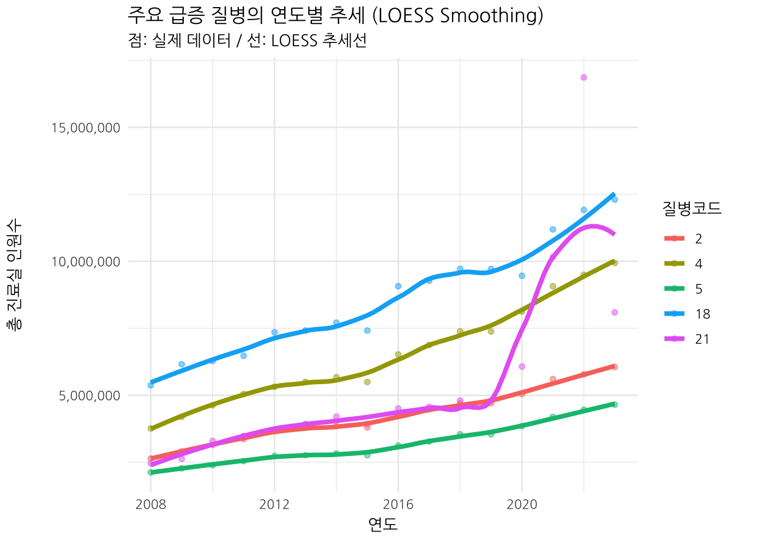
03
[B] 최근 급증하고 있는 변화 포착
[B-1.1] 주요 급증 질병의 연도별 추세 (LOESS)
주요 급증 질병 5개의 연도별 진료실 인원수 추세를
LOESS smoothing을 통해 확인
질병코드 21번의 진료실 인원수가
2020년부터 급증하다가
2023년 이후로 감소하는 추세
코로나로 인한 의료 이용과 관련된 현상

Slide 14
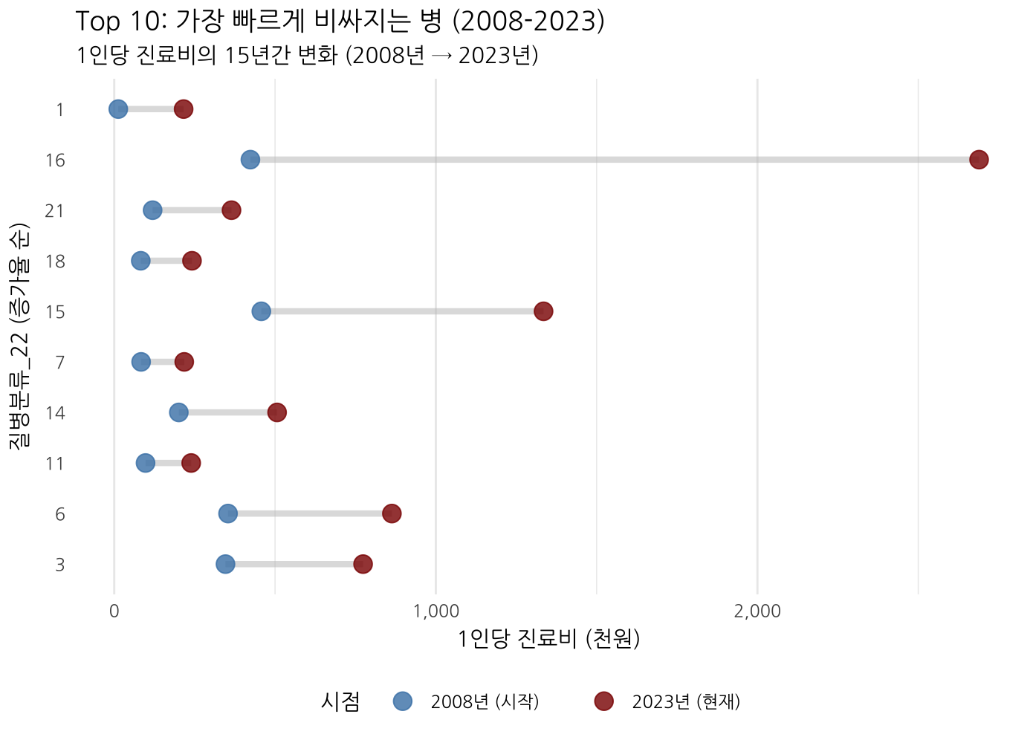
03
[B] 최근 급증하고 있는 변화 포착
[B-2] 가장 빠르게 비싸지는 질병
📌 질병코드 15번 (임신, 출산 및 산후기)와
질병코드 16번 (주산기*에 기원한 특정병태)는
1인당 진료비의 증가율 및 증가량이 모두 높다
*주산기: 출산 전후의 기간
최근 평균 혼인 연령 증가,
고령 임신, 다태아 증가 등과 관련된 현상

Slide 15
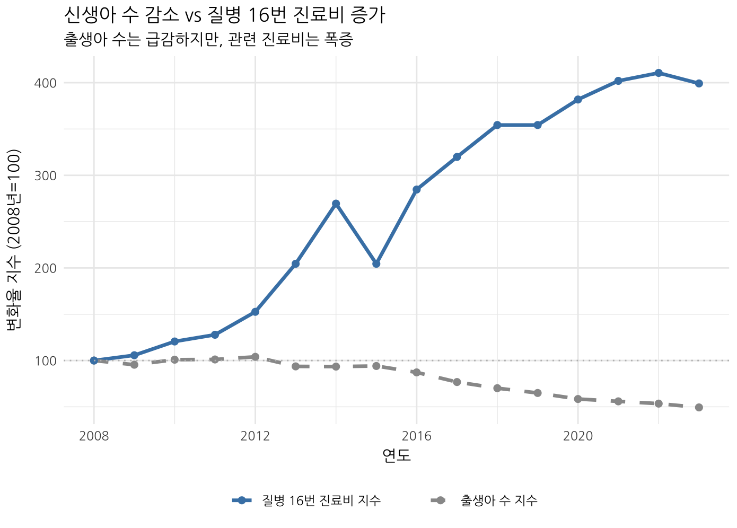
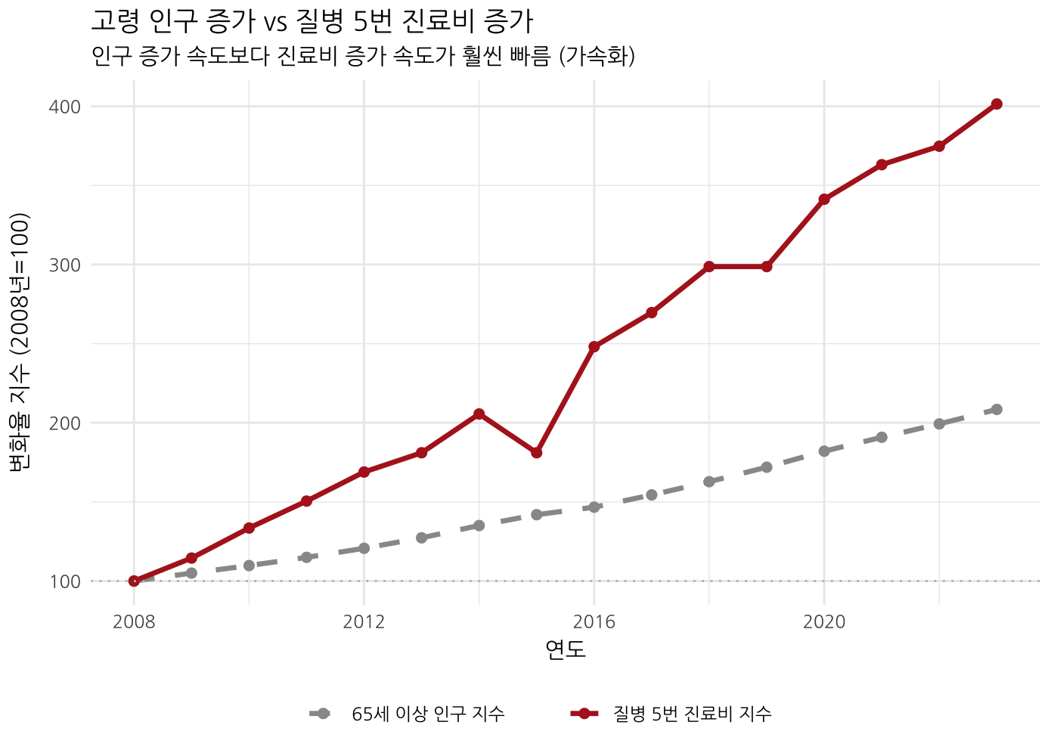
03
[C] 저출산 고령화와 의료비
[C-1] 신생아 수와 16번 진료비
[C-2] 고령 인구와 5번 진료비
📌 출생아 수는 감소하는데,
16번 진료비는 증가하여 서로 간격이 멀어진다
📌 고령 인구와 5번 진료비 모두 증가하는데,
5번 진료비의 증가 속도가 훨씬 빠르다

Slide 16
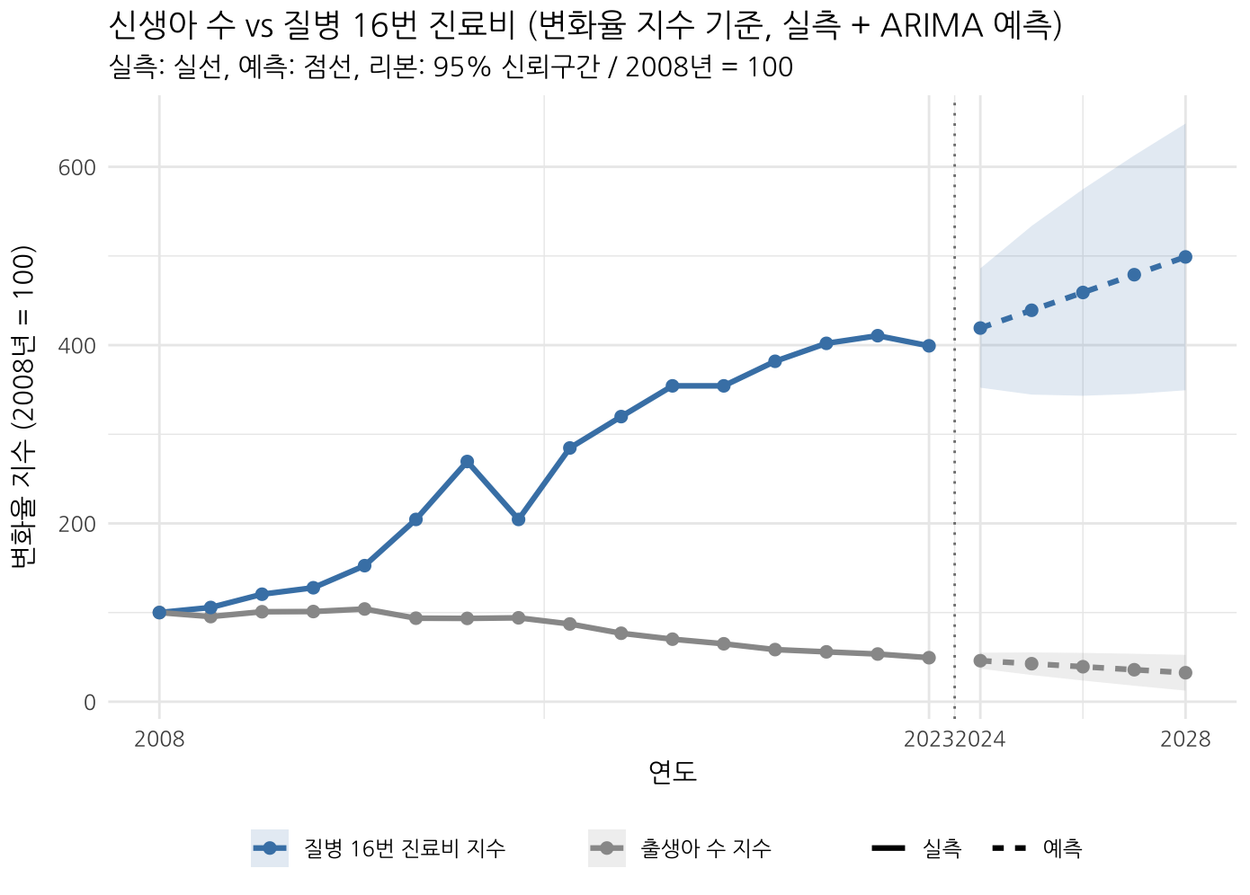
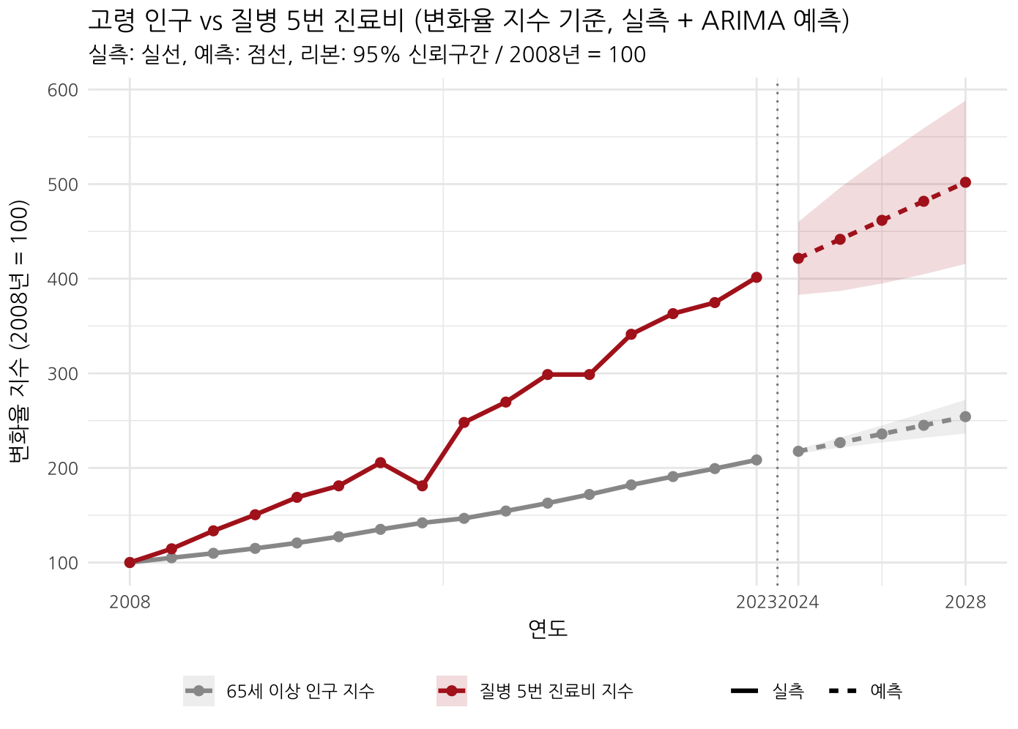
03
[C] 저출산 고령화와 의료비
[C-1] 신생아 수와 16번 진료비
[C-2] 고령 인구와 5번 진료비
📌 시계열 모델 (ARIMA) 을 통한 향후 5년 예측 결과, 미래에도 지금과 같은 추세가 유지될 것으로 예상

Slide 17
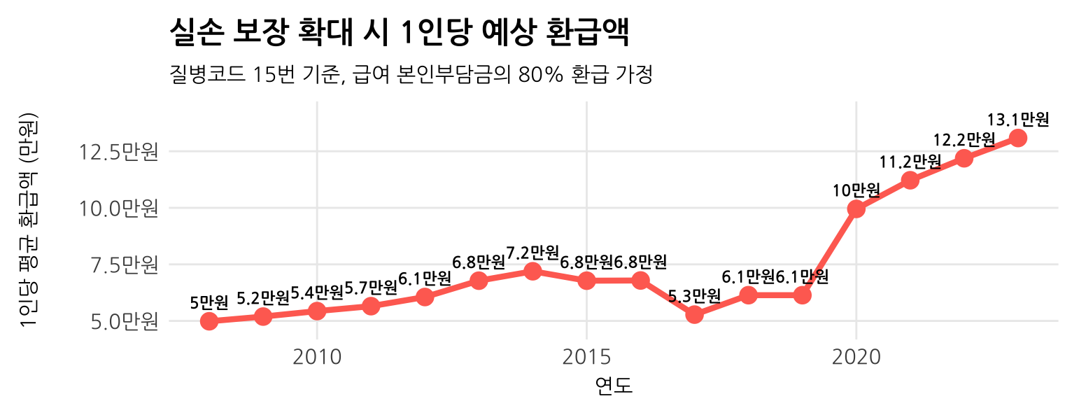
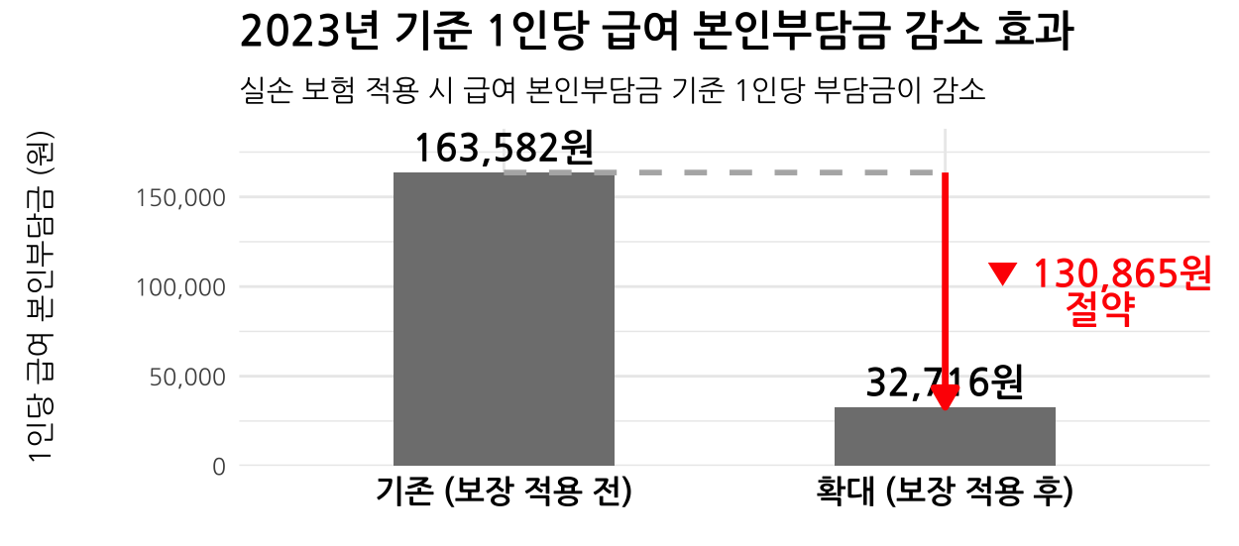
04
시사점
[C-1] 출산 관련
급여
건강보험 적용 범위
공단부담금
급여의 약 80%
본인부담금
급여의 약 20%
실손의료보험
신규보장범위
본인부담금의 약 80%
4

Slide 18
04
시사점
[C-2] 치매 관련
사전 예방 강화
경도인지장애 단계에서 조기 발견 위해
인지검사 및 예방 프로그램 확대
📊
🧠
분석 결과
치매 의료비는
구조적 상승 추세이므로 장기적인 대응 전략 마련이
시급함
사후 관리 체계 확충
폐교를 실버타운으로 리모델링하는 등
치매 및 고령친화 돌봄 인프라 강화
🏡

Slide 19
05
한계점
🔒
📈
🔎
비급여 정보 부재
외생 변수 미반영
시계열 예측의 단순화
의료비는 급여 + 비급여로 구성되나, 비급여 데이터는 비공개
물가, 진료 수가, 정책 변화 등을 반영하지 못함
ARIMA 단일 모델로 미래 추세 예측, 경향성 중심의 참고용 예측

Slide 20
경청해주셔서
감사합니다.
건강보험 데이터를 활용한 질병별 의료 현황 및 변화 양상 분석
STA3115 탐색적자료분석 Final Project

